Slide 1
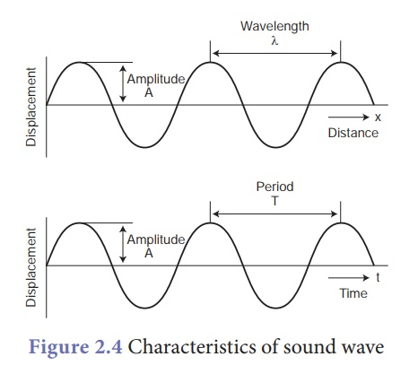
তরঙ্গ ও শব্দ
Physics for Today
Prepaired by
SM TANVIR AHAMMAD
CSE, DUET

Slide 2
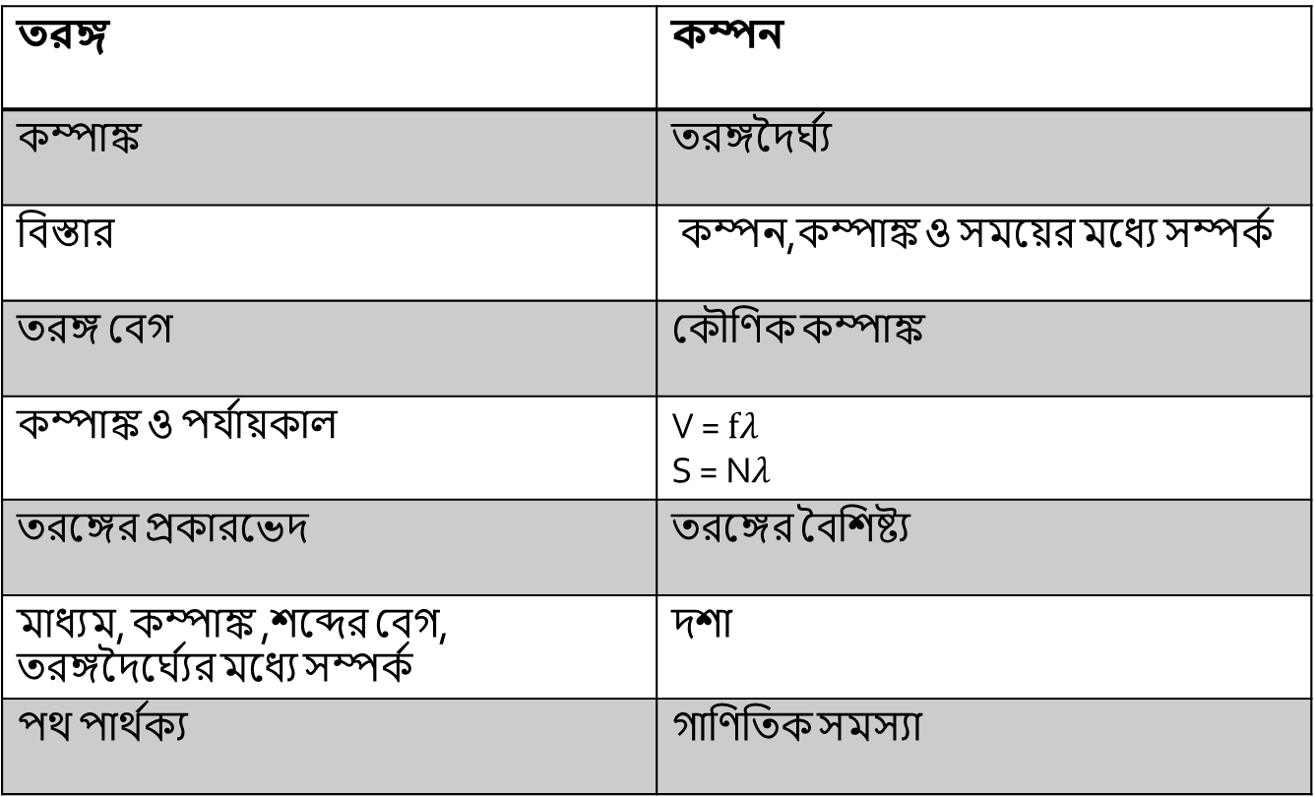
যে বিষয় গুলো ক্লাস শেষে আমরা জানতে পারবো
তরঙ্গ | কম্পন
কম্পাঙ্ক | তরঙ্গদৈর্ঘ্য
বিস্তার | কম্পন,কম্পাঙ্ক ও সময়ের মধ্যে সম্পর্ক
তরঙ্গ বেগ | কৌণিক কম্পাঙ্ক
কম্পাঙ্ক ও পর্যায়কাল | V = $fλ$ S = N$λ$
তরঙ্গের প্রকারভেদ | তরঙ্গের বৈশিষ্ট্য
মাধ্যম, কম্পাঙ্ক ,শব্দের বেগ, তরঙ্গদৈর্ঘ্যের মধ্যে সম্পর্ক | দশা
পথ পার্থক্য | গাণিতিক সমস্যা

Slide 3
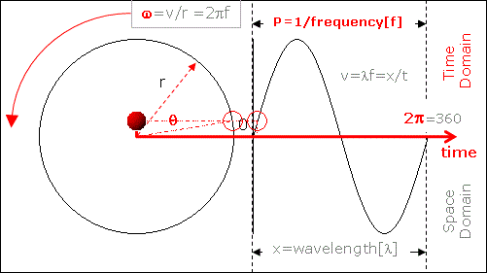
পর্যায়বৃত্ত গতি
পর্যায়বৃত্ত গতিঃ কোন গতিশীল বস্তুকনার গতি যদি এমন হয়, এটি এর গতিপথের কোন নির্দিষ্ট বিন্দু কে নির্দিষ্ট সময় পর পর একই দিক থেকে অতিক্রম করে তবে সেই গতি কে পর্যায় বৃত্ত গতি বলেঃ যেমন ঘড়ির গতি, চাকা, বৈদ্যুতিক পাখার গতি ইত্যাদি

Slide 4
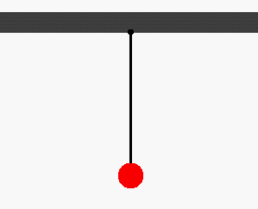
স্পন্দন গতি
স্পন্দন গতিঃ পর্যায়বৃত্ত গতিসম্পন্ন্য কোন বস্তু যদি গতিপথের নির্দিষ্ট সময় কোনো নির্দিষ্ট দিকে, এবং বাকি অর্ধেক সময় পূর্ব গতির বিপরীতে চলে তবে এই ধরনের গতি কে স্পন্দন গতি বলে, যেমন স্প্রিং, সরল দোলকের গতি ইত্যাদি।

Slide 5
তরঙ্গ কাকে বলে কত প্রকার কি কি ?
তরঙ্গঃ যে পর্যায়বৃত্ত আন্দলোন কোন জড় মাধ্যমের মধ্য দিয়ে একস্থান থেকে অন্যস্থানে শক্তি সঞ্চারিত করে ,কিন্তু মাধ্যমের কণার স্থায়ী স্থানান্তরিত করেনা, তাকে তরঙ্গ বলে।

Slide 6
তরঙ্গ ২ প্রকার
অনুপ্রস্থঃ মাধ্যমের কনা যদি কম্পনের দিকের সাথে সমকোণে থাকে তবে এ ধরনের তরঙ্গ কে অনুপ্রস্থ বা আড় তরঙ্গ অথবা Transverse wave বলে
Longitudinal wave (অনুদৈর্ঘ্য তরঙ্গঃ) এই ধরণের তরঙ্গ মাধ্যমের কণাগুলোর কম্পনের দিকে সাথে সমান্তরালে আগাতে থাকে।

Slide 7
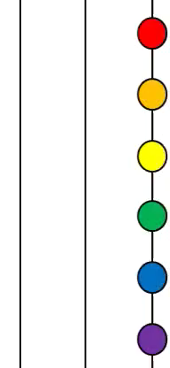
Transvers wave অনুপ্রস্থ তরঙ্গ
উদাহরণঃ আলো, হিট, পানির তরঙ্গ ইত্যাদি।

Slide 8
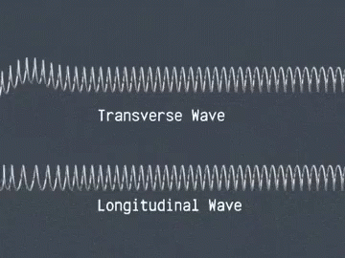
উদাহরণঃ Sound wave বা শব্দের
তরঙ্গ। যখন আমরা কথা বলি
সেটা হবে অনুদৈর্ঘ্য তরঙ্গ। এছাড়াও স্প্রিং এর তরঙ্গ অনুদৈর্ঘ্য
তরঙ্গ।
Longitudinal wave অনুদৈর্ঘ্য তরঙ্গ

Slide 9
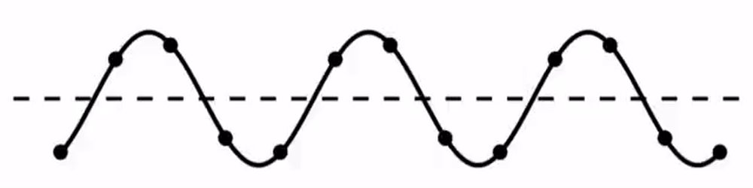
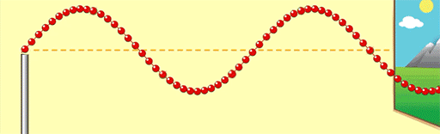
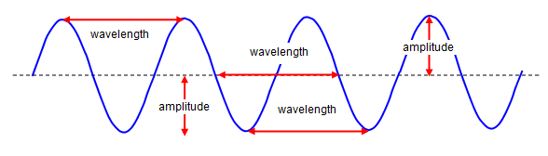
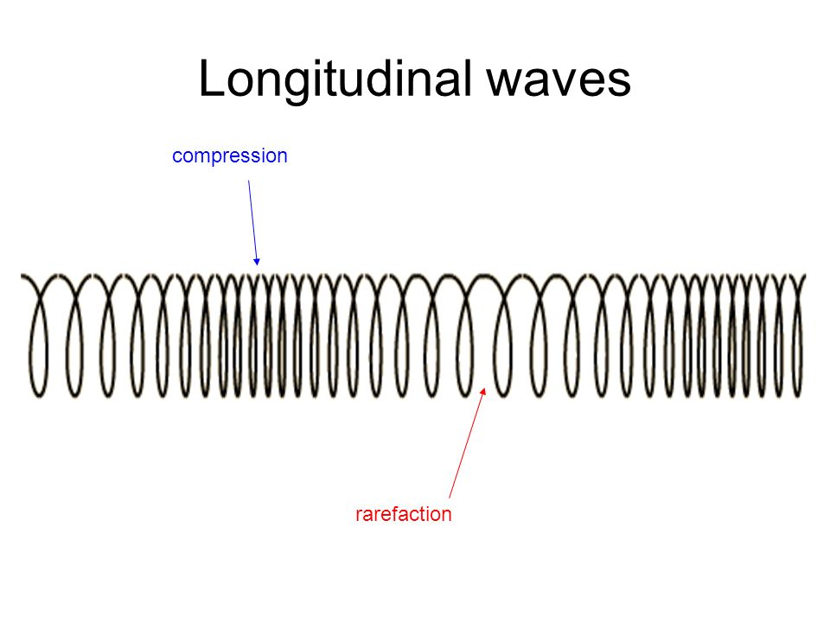
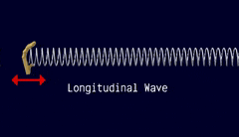
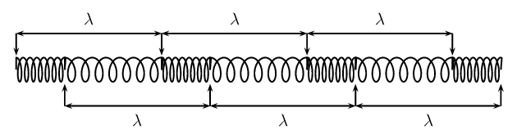

Slide 10
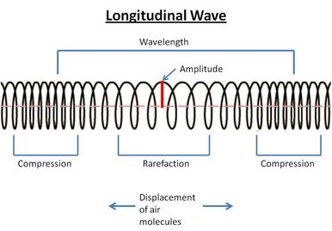
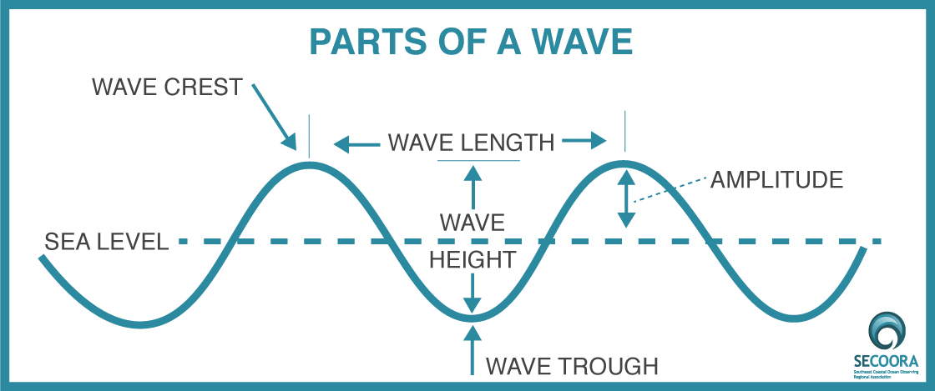
Parts of wave ( তরঙ্গের বিভিন্ন অংশ )

Slide 11
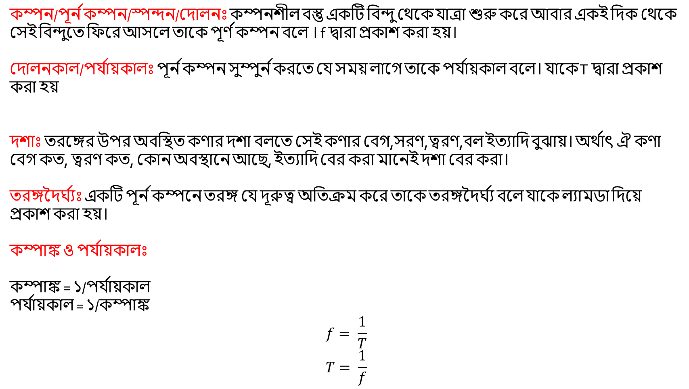
কম্পন/পূর্ন কম্পন/স্পন্দন/দোলনঃ কম্পনশীল বস্তু একটি বিন্দু থেকে যাত্রা শুরু করে আবার একই দিক থেকে
সেই বিন্দুতে ফিরে আসলে তাকে পূর্ণ কম্পন বলে । f দ্বারা প্রকাশ করা হয়।
দোলনকাল/পর্যায়কালঃ পূর্ন কম্পন সুম্পুর্ন করতে যে সময় লাগে তাকে পর্যায়কাল বলে। যাকে T দ্বারা প্রকাশ
করা হয়
দশাঃ তরঙ্গের উপর অবস্থিত কণার দশা বলতে সেই কণার বেগ,সরণ,ত্বরণ,বল ইত্যাদি বুঝায়। অর্থাৎ ঐ কণা
বেগ কত, ত্বরণ কত, কোন অবস্থানে আছে, ইত্যাদি বের করা মানেই দশা বের করা।
তরঙ্গদৈর্ঘ্যঃ একটি পূর্ন কম্পনে তরঙ্গ যে দূরুত্ব অতিক্রম করে তাকে তরঙ্গদৈর্ঘ্য বলে যাকে ল্যামডা দিয়ে
প্রকাশ করা হয়।
কম্পাঙ্ক ও পর্যায়কালঃ
কম্পাঙ্ক = ১/পর্যায়কাল
পর্যায়কাল = ১/কম্পাঙ্ক
$$f= \frac{1}{T}$$
$$T= \frac{1}{f}$$

Slide 12
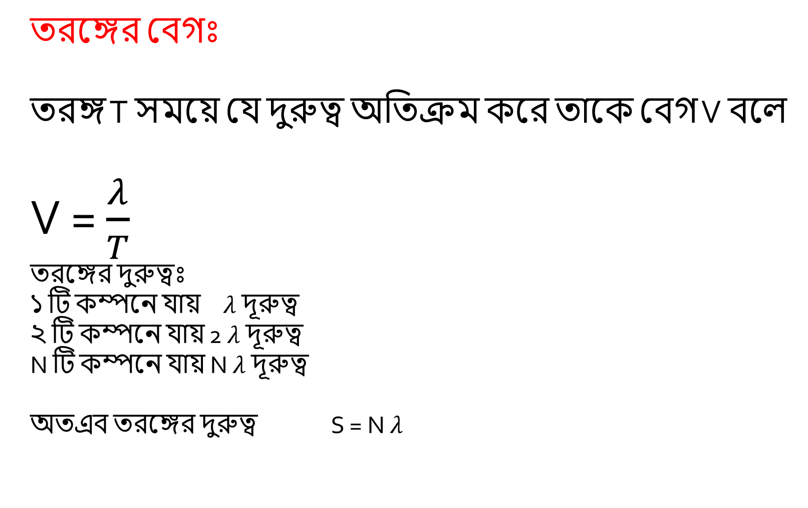
তরঙ্গের বেগঃ
তরঙ্গ T সময়ে যে দুরুত্ব অতিক্রম করে তাকে বেগ V বলে
V = $\frac{λ}{T}$
তরঙ্গের দুরুত্বঃ
১ টি কম্পনে যায় $λ$ দূরুত্ব
২ টি কম্পনে যায় 2 $λ$ দূরুত্ব
N টি কম্পনে যায় N $λ$ দূরুত্ব
অতএব তরঙ্গের দুরুত্ব S = N $λ$

Slide 13
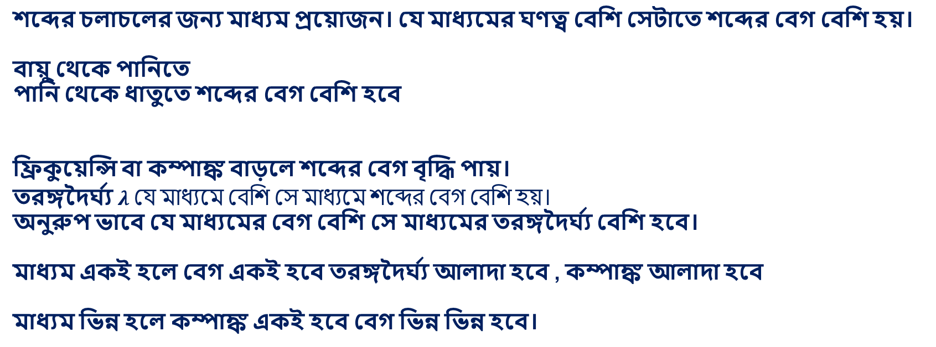
শব্দের চলাচলের জন্য মাধ্যম প্রয়োজন। যে মাধ্যমের ঘণত্ব বেশি সেটাতে শব্দের বেগ বেশি হয়।
বায়ু থেকে পানিতে
পানি থেকে ধাতুতে শব্দের বেগ বেশি হবে
ফ্রিকুয়েন্সি বা কম্পাঙ্ক বাড়লে শব্দের বেগ বৃদ্ধি পায়।
তরঙ্গদৈর্ঘ্য $λ যে মাধ্যমে বেশি সে মাধ্যমে শব্দের বেগ বেশি হয়।$
অনুরুপ ভাবে যে মাধ্যমের বেগ বেশি সে মাধ্যমের তরঙ্গদৈর্ঘ্য বেশি হবে।
মাধ্যম একই হলে বেগ একই হবে তরঙ্গদৈর্ঘ্য আলাদা হবে , কম্পাঙ্ক আলাদা হবে
মাধ্যম ভিন্ন হলে কম্পাঙ্ক একই হবে বেগ ভিন্ন ভিন্ন হবে।

Slide 14
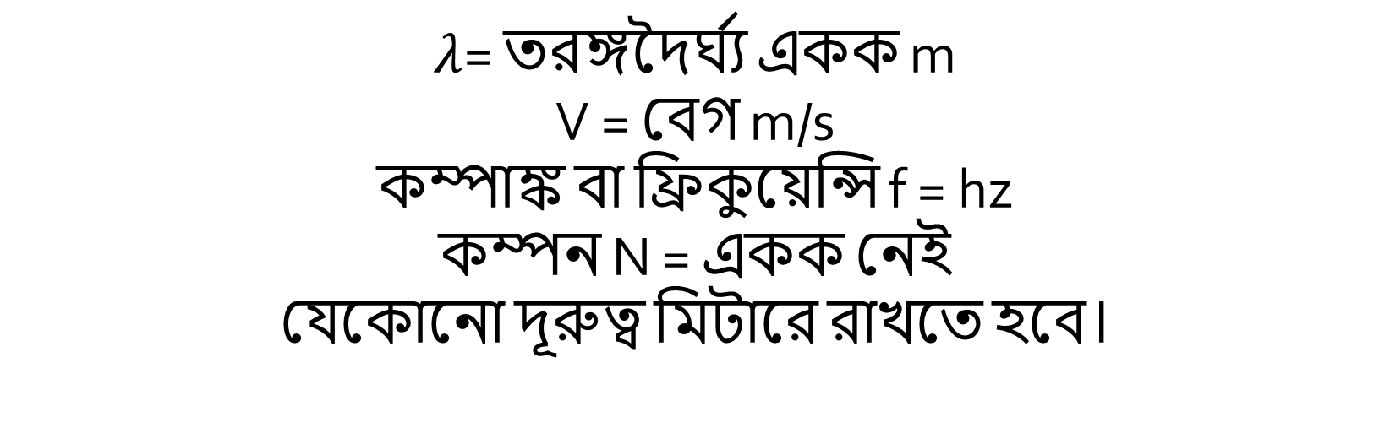
$λ$= তরঙ্গদৈর্ঘ্য একক m V = বেগ m/s কম্পাঙ্ক বা ফ্রিকুয়েন্সি f = hz কম্পন N = একক নেই যেকোনো দূরুত্ব মিটারে রাখতে হবে।
বিভিন্ন একক

Slide 15
দুটি সুরশলাকার কম্পাঙ্ক যথাক্রমে 128 hz ও 384 Hz । বায়ুতে শলাকা দুটি হতে সৃষ্ঠ তরঙ্গ দৈর্ঘ্যর অনুপাত নির্ণয় কর
3: 1
1: 3

Slide 16
কোনো সুরশলাকা একটি মাধ্যমে 5cm দৈর্ঘ্যর এবং 350 ms-1 বেগের তরঙ্গ উতপন্ন করে। অপর একটি মাধ্যমে তরঙ্গ বেগ যদি 332.5 ms⁻¹ হয় তবে ঐ মাধ্যমে সুরশলাকার 100 কম্পনে শব্দ কত দূরে যাবে?
4.75 m

Slide 17
P ও Q দুটি মাধ্যমে শব্দের বেগ যথাক্রমে 300 ms⁻¹ এবং 340 ms⁻¹ । মাধ্যম দুটিতে শব্দের তরঙ্গদৈর্ঘ্যর পার্থক্য 0.2 m হলে, সুরশলাকার 50 কম্পনে শব্দ Q মাধ্যমে কতদূর যাবে?
85 m

Slide 18
কোন মাধ্যমে 640 HZ ও 480 HZ কম্পাঙ্কের দুটি শব্দ তরঙ্গের তরঙ্গদৈর্ঘ্যর পার্থক্য 1m হলে ঐ মাধ্যমে শব্দ তরঙ্গের বেগ কত ?
1920 ms⁻¹

Slide 19
কোন মাধ্যমে 640 HZ ও 480 HZ কম্পাঙ্কের দুটি শব্দ তরঙ্গের তরঙ্গদৈর্ঘ্যর পার্থ্যক্য 1m হলে ঐ মাধ্যমে শব্দ তরঙ্গের বেগ কত হবে?
1920 ms⁻¹

Slide 20
দুইটি সুর শলাকার কম্পাঙ্কের পার্থক্য 218 HZ । বাতাসে শলাকা দুটি যে তরঙ্গ উতপন্ন করে, তাদের একটির দুইটি পূর্ণ তরঙ্গদৈর্ঘ্য অপরটির তিনটি পূর্ন তরঙ্গদৈর্ঘ্যর সমান। শলাকাদ্বয়ের কম্পাঙ্ক নির্ণয় কর।
436 Hz, 654 HZ

Slide 21

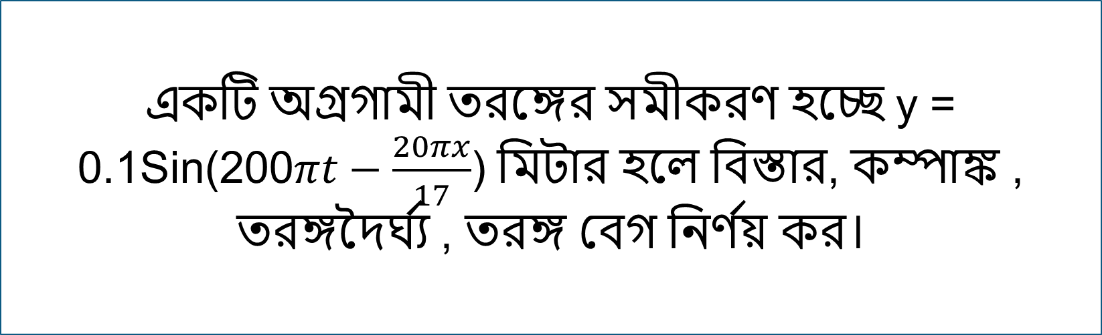
একটি অগ্রগামী তরঙ্গের সমীকরণ হচ্ছে y = 0.1Sin(200$πt−\frac{20πx}{17}$) মিটার হলে বিস্তার, কম্পাঙ্ক , তরঙ্গদৈর্ঘ্য , তরঙ্গ বেগ নির্ণয় কর।
A = 0.1 m , f = 100 hZ, $λ$ = 1.7m , v = 170ms⁻¹

Slide 22
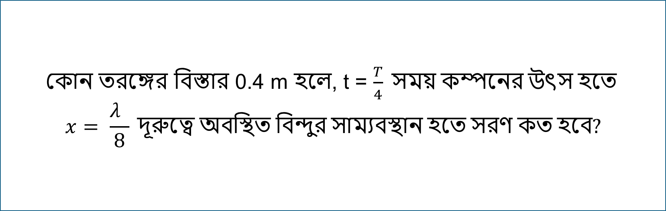
কোন তরঙ্গের বিস্তার 0.4 m হলে, t = $\frac{T}{4} সময় কম্পনের উৎস হতে$ $$x= \frac{λ }{8} দূরুত্বে অবস্থিত বিন্দুর সাম্যবস্থান হতে সরণ কত হবে?$$
0.28 m

Slide 23
বায়ু ও পানিতে 300 HZ কম্পানাঙ্কের একটি শব্দ তরঙ্গদৈর্ঘ্যর পার্থ্যক্য 4.16 m । বায়ুতে শব্দের বেগ 352 ms⁻¹ হলে পানিতে শব্দের বেগ কত ?
1600 ms⁻¹

Slide 24
একটি তরঙ্গে দুটি কণা 0.159 m ব্যবধানে অবস্থিত। কণাদ্বয়ের মধ্যে দশা পার্থক্য 1.85 Radian. তরঙ্গ উৎসের কম্পাঙ্ক 512 HZ হলে তরঙ্গের বেগ নির্ণয় কর।
276.48 ms⁻¹

Slide 25
কোন একটি সিমাবদ্ধ মাধ্যমে সৃষ্ট স্থির তরঙ্গের কম্পাঙ্ক 480 HZ. তরঙ্গের পর পর দুইটি নিঃস্পন্দ বিন্দুর দূরুত্ব 0.75 m । মাধ্যমে তরঙ্গ বেগ নির্নয় কর।
720 ms⁻¹

